Slide 1

SOLDESK PERSONAL PROJECT
Terraform을 활용한
AWS Infrastructure 배포 및 System 구성
27 MAY 2023
김태형

Slide 2
CONTENTS
1. PROJECT DESCRIPTION
2. INFRASTRUCTURE ARCHITECTURE
3. INFRASTRUCTURE DETAILED
4. TERRAFORM CODE STRUCTURE
5. SCENARIO RESULT
6. FUTURE PLAN

Slide 3
1. PROJECT DESCRIPTION
● AWS(Amazone Web Service)를 이용한 기본 인프라 구성
서비스 제공자는 서비스 운영을 위한 인프라 초기 투자 비용, 서비스 운영 시 유지•보수 편의성 및 비용 등을 고려한다. 아마존, 마이크로소프트, 구글과 같은 기업들은 서비스 제공자의 요구 사항에 따라 지속적으로 클라우드(Cloud) 서비스를 개발하고 발전시키고 있으며, 이에 많은 서비스 인프라 환경 구축 시 온프레미스(On-Premiss) 환경보다 클라우드(Cloud) 환경 이용 이점이 지속적으로 증가하고 있다. 이 중 아마존이 제공하는 AWS는 많은 고객을 유치하고 있다. 이에 AWS의 클라우드 환경 내 서비스 제공을 위한 기본 인프라를 구성하는 것을 목표로 한다.
● 시나리오(Scenario)
서울 Internet Data Center 내 Domain Name Server 및 DataBase Server 사용
서울 Internet Data Center 사설 Domain(idcseoul.internal) 사용
서울 AWS 내 2 대의 Web Server 구축
서울 AWS 내 사설 Domain(awsseoul.internal) 사용
싱가포르 Internet Data Centers 내 Domain Name Server 및 DataBase Server 사용
싱가포르 Internet Data Center 사설 Domain(idcsingapore.internal) 사용
싱가포르 AWS 내 1 대의 Web Server 구축
싱가포르 AWS 내 사설 Domain(awssingapore.internal) 사용
국가 별 사용자에 따른 근접 Web Server 사용
서울 AWS 내 Web Traffic 분산을 위한 Load Balance
서울 Data Base Server Trouble 시 싱가포르 Data Base Server 사용
싱가포르 Data Base Server Trouble 시 서울 Data Base Server 사용
서울 Data Base Server와 싱가포르 Data Base Server 연동(복제)
각 국의 기업 사설망은 AWS Service 및 Amazone Linux를 사용하지만, DNS Server 및 DB Server를 직접 구성하고 CGW(Customer Gateway)를 이용하여 AWS Server와 연결

Slide 4
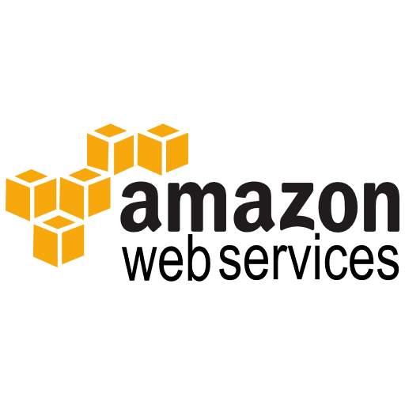








1. PROJECT DESCRIPTION
● IaC(Infrastructure as Code)를 이용한 인프라 배포
웹 서비스와 클라우드 서비스가 지속적으로 발전함에 따라 다수의 서비스를 관리하는데 소모되는 비용이 증가되었다. 이를 해결하기 위해 많은 도구들이 개발되고 있으며, 클라우드 인프라를 배포 및 관리하기 위한 자동화 도구로써 Terraform은 유용하게 사용된다.
Web Console을 통해 배포 시 유지•보수 시 관리자의 역량에 따라 많은 시간과 비용이 소모될 수 있다. 또한 서비스 제공자의 개발 부문과 인프라 부문의 협업과 자동화를 위한 DevOps 체제를 구축을 요구할 시 즉각적인 대응을 위해 Terraform을 사용한 초기 인프라 구축을 목표로 한다.
● Applied Technology and Used Tool List

Slide 5






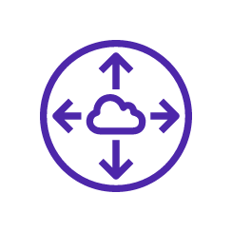
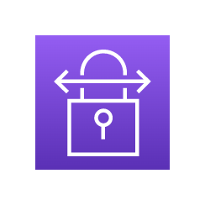




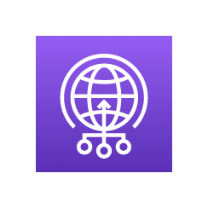

2. INFRASTRUCTURE ARCHITECTURE
● ARCHITECTURE SYMBOLS
Public Subnet
Private Subnet
EC2 Instance
Internet Gateway
Transit Gateway
Transit Gateway Attachment
Peering connection
VPN Connection
VPN Gateway
Route 53
Hosted Zone
Route53 Resolver
Global Accelerator
Public Subnet

Slide 6
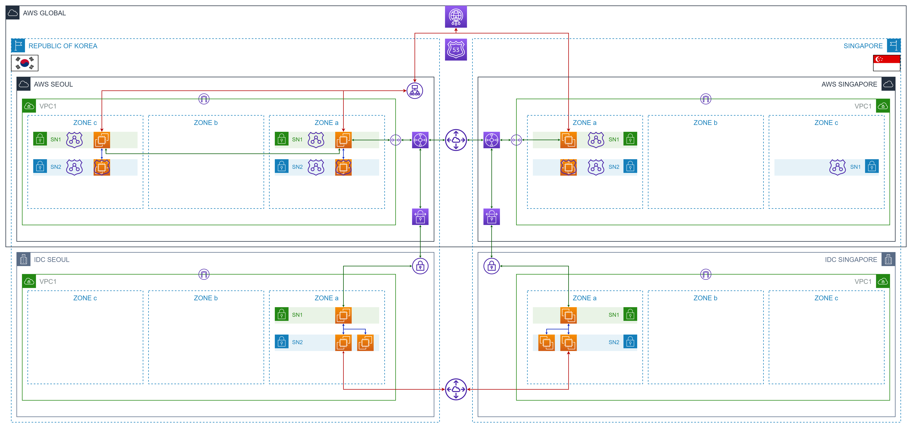
2. INFRASTRUCTURE ARCHITECTURE
● GLOBAL ARCHITECTURE

Slide 7
3. INFRASTRUCTURE DETAILED
● SEOUL REGION VPC1
Prefix Name | AWS_SEOUL
CIDR | 10.1.0.0/16
ZONE | Subnet |  | Subnet | EC2 |  | Route53 | Route53
 | Type | Prefix Name | CIDR | OS | IPv4 | Private Domain | Resolver EndPoint IPv4
a | Public | NAT1 | 10.1.1.0/24 | Amazone Linux2 | 10.1.1.100 | - | 10.1.1.150 (Inbound)
a | Private | WEB1 | 10.1.3.0/24 | Amazone Linux2 | 10.1.3.100 | websrv1.awsseoul.internal | 10.1.3.150 (Outbound)
c | Public | NAT2 | 10.1.2.0/24 | Amazone Linux2 | 10.1.2.100 | - | 10.1.2.150 (Inbound)
c | Private | WEB2 | 10.1.4.0/24 | Amazone Linux2 | 10.1.4.100 | websrv2.awsseoul.internal | 10.1.4.150 (Outbound)
● SEOUL REGION VPC2
Prefix Name | IDC_SEOUL
CIDR | 10.2.0.0/16
ZONE | Subnet |  | Subnet | EC2 |  | Private Domain
 | Type | Prefix Name | CIDR | OS | IPv4
a | Public | CGW | 10.2.0.0/24 | Amazone Linux2 | 10.2.0.100 | -
a | Private | DB | 10.2.1.0/24 | Amazone Linux2 | 10.2.1.100 | dbsrv.idcseoul.internal
 | Private | DNS |  | Amazone Linux2 | 10.2.1.200 | dnssrv.idcseoul.internal

Slide 8
3. INFRASTRUCTURE DETAILED
● SINGAPORE REGION VPC1
Prefix Name | AWS_SINGAPORE
CIDR | 10.3.0.0/16
ZONE | Subnet |  | Subnet | EC2 |  | Route53 | Route53
 | Type | Prefix Name | CIDR | OS | IPv4 | Private Domain | Resolver EndPoint IPv4
a | Public | NAT | 10.3.1.0/24 | Amazone Linux2 | 10.3.1.100 | - | 10.3.1.150 (Inbound)
 |  |  |  |  |  |  | 10.3.1.160 (Inbound)
a | Private | WEB | 10.3.3.0/24 | Amazone Linux2 | 10.3.3.100 | websrv.awssingapore.internal | 10.3.3.150 (Outbound)
c | Private | - | 10.3.4.0/24 | - | - | - | 10.3.4.150 (Outbound)
● SINGAPORE REGION VPC2
Prefix Name | IDC_SINGAPORE
CIDR | 10.4.0.0/16
ZONE | Subnet |  | Subnet | EC2 |  | Private Domain
 | Type | Prefix Name | CIDR | OS | IPv4
a | Public | CGW | 10.4.0.0/24 | Amazone Linux2 | 10.4.0.100 | -
a | Private | DB | 10.4.1.0/24 | Amazone Linux2 | 10.4.1.100 | dbsrv.idcsingapore.internal
 | Private | DNS |  | Amazone Linux2 | 10.4.1.200 | dnssrv.idcsingapore.internal

Slide 9
4. TERRAFORM STRUCTURE
● MODULES
EC2KEY
Manage Resource EC2 Key Pairs
main.tf
VPC
Manage Resource VPC, Subnet, Security Group and Route Table
Main Resource in Module
ADD
Manage Resource Elastic IP address, additional NIC and Volumes for EC2 Instance
variables.tf
EC2INS
Manage Resource EC2 instance
Define Input Variables for Module
CONNECTION
Manage Resource Gateway and Connection such as Transit, VPN, Peering
outputs.tf
SERVICE
Manage Resource service such as Load Balancer, Route53, Global Accelerator
Define Output Variables from Module
● GITHUB
https://github.com/CAL-REPO/TERRAFORM-AWS-MODULES
본 모듈 개발의 목적은 여러 종류의 Resource를 1 Step Provisioning 하는 것이다. Provisioning 시 Resource 생성 후 해당 Resource가 Available State 시 다음 Resource 생성을 진행해야 할 경우가 있다. Resource의 State 확인을 위해 Linux kernel을 통해 AWS CLI 명령어를 실행하는 Null Resource Function을 포함한다. 이는 AWS Configure File 내 Profile 및 Access Key를 포함한 Confidential을 요구한다. Module 적용 시 Provider를 정확히 확인해야 한다.
향후 Hybrid Cloud 환경 구성을 위한 Azure 및 GCP에 대한 연계 Module 개발을 목표로 한다.

Slide 10
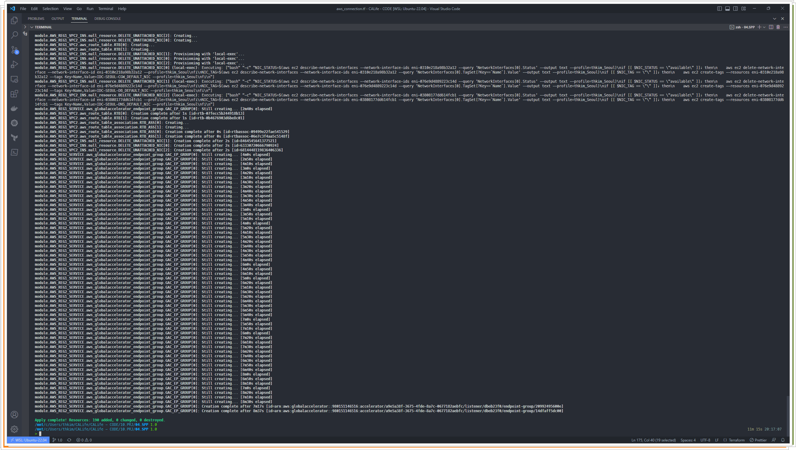
4. TERRAFORM STRUCTURE
● EXCUTION RESULT – ONE STEP PROVISION
● VIDEO URL
https://www.youtube.com/watch?v=wkhy-PelNZQ

Slide 11
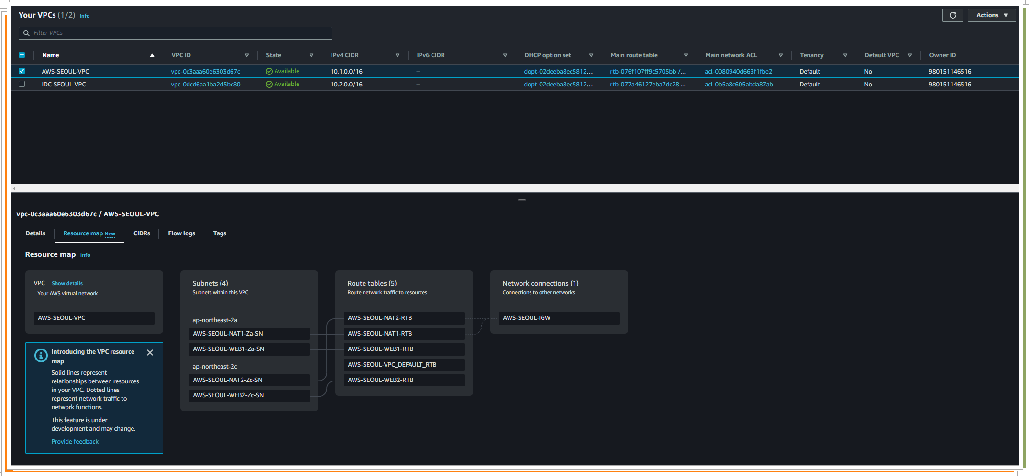
5. SENARIO RESULT
● SEOUL REGION AWS VPC

Slide 12
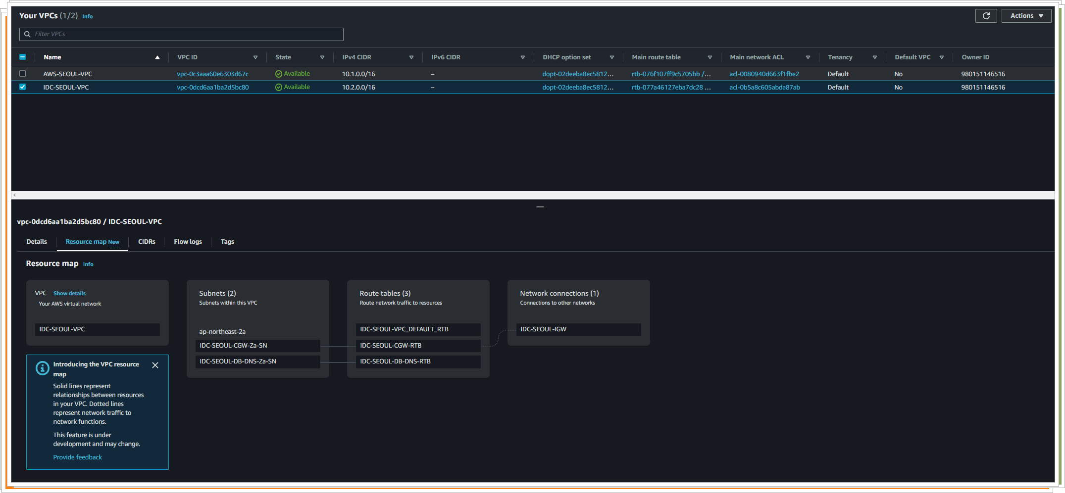
5. SENARIO RESULT
● SEOUL REGION IDC VPC

Slide 13
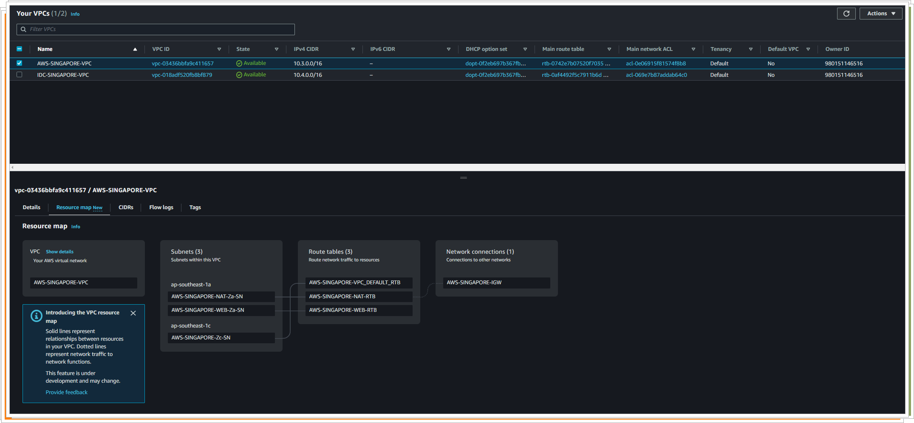
5. SENARIO RESULT
● SINGAPORE REGION AWS VPC

Slide 14
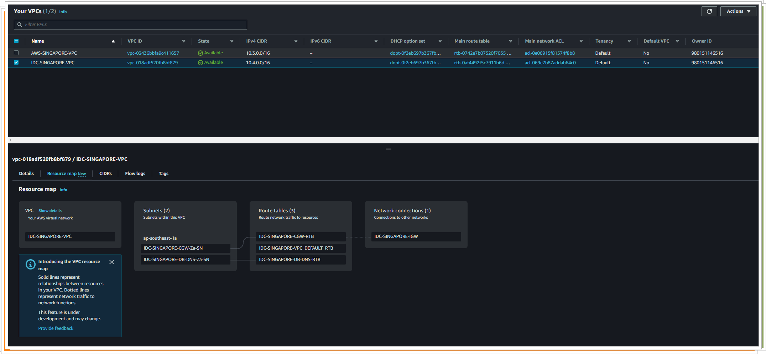
5. SENARIO RESULT
● SINGAPORE REGION IDC VPC

Slide 15
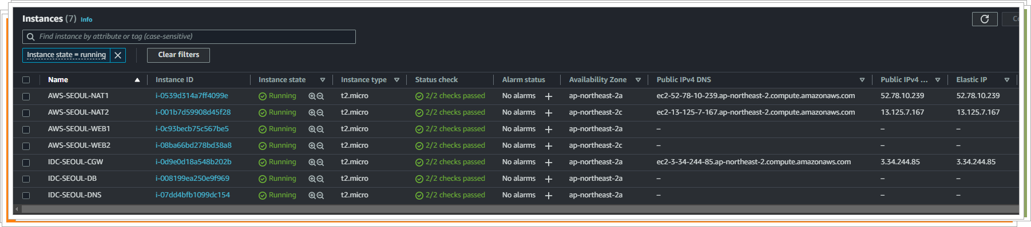
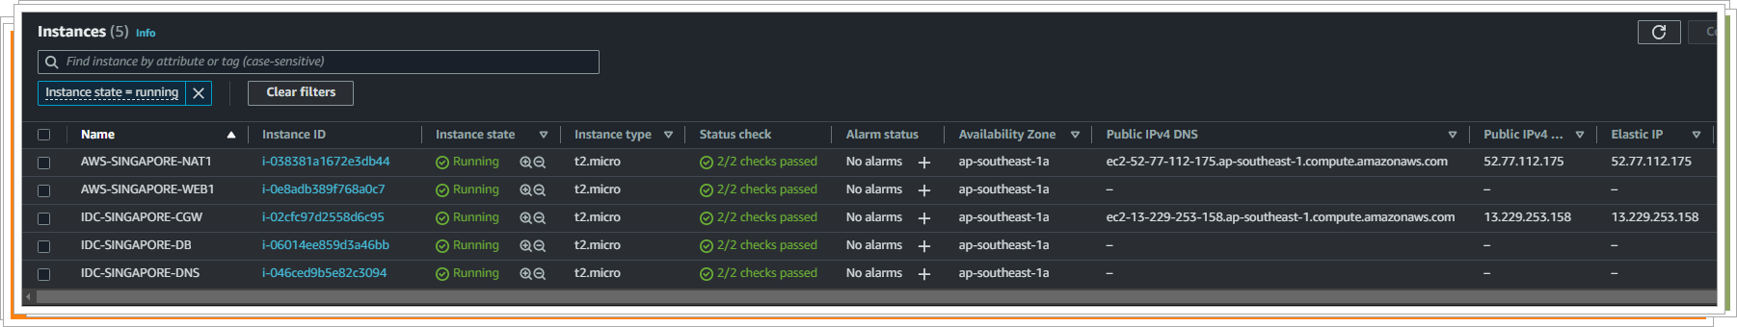
5. SENARIO RESULT
● SEOUL REGION INSTANCE LIST
● SINGAPORE REGION INSTANCE LIST

Slide 16
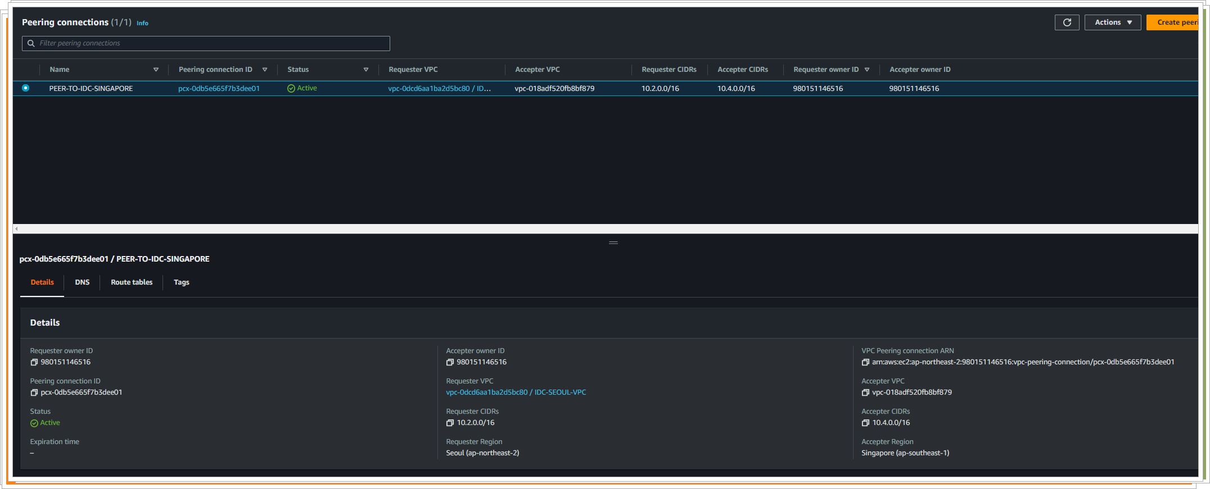
5. SENARIO RESULT
● SEOUL REGION VPC PEERING TO SINGAPORE STATUS

Slide 17
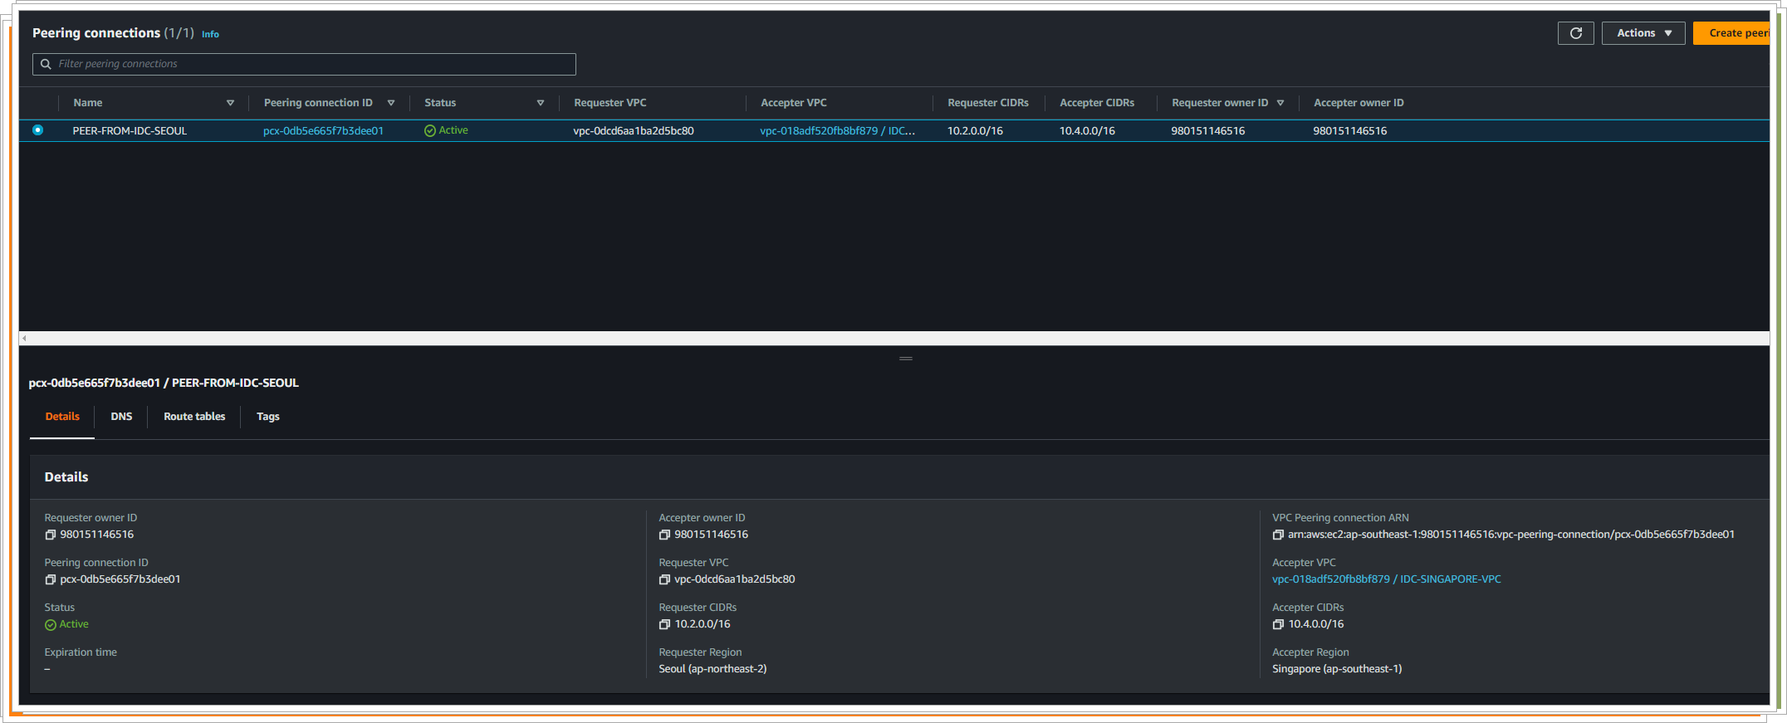
5. SENARIO RESULT
● SINGAPORE REGION VPC PEERING FROM SEOUL STATUS

Slide 18
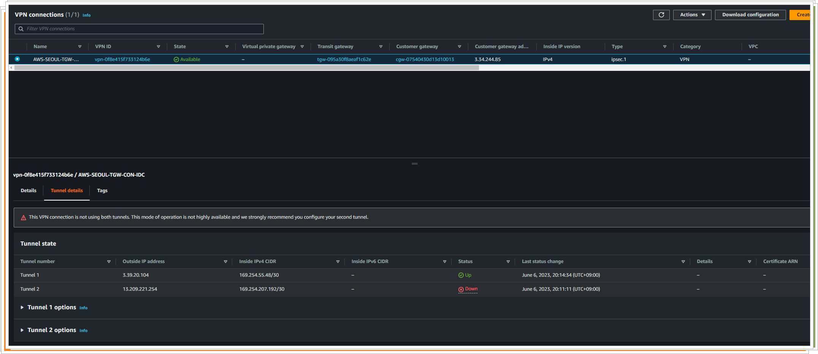
5. SENARIO RESULT
● SEOUL REGION IDC VPN CONNECTION STATUS

Slide 19
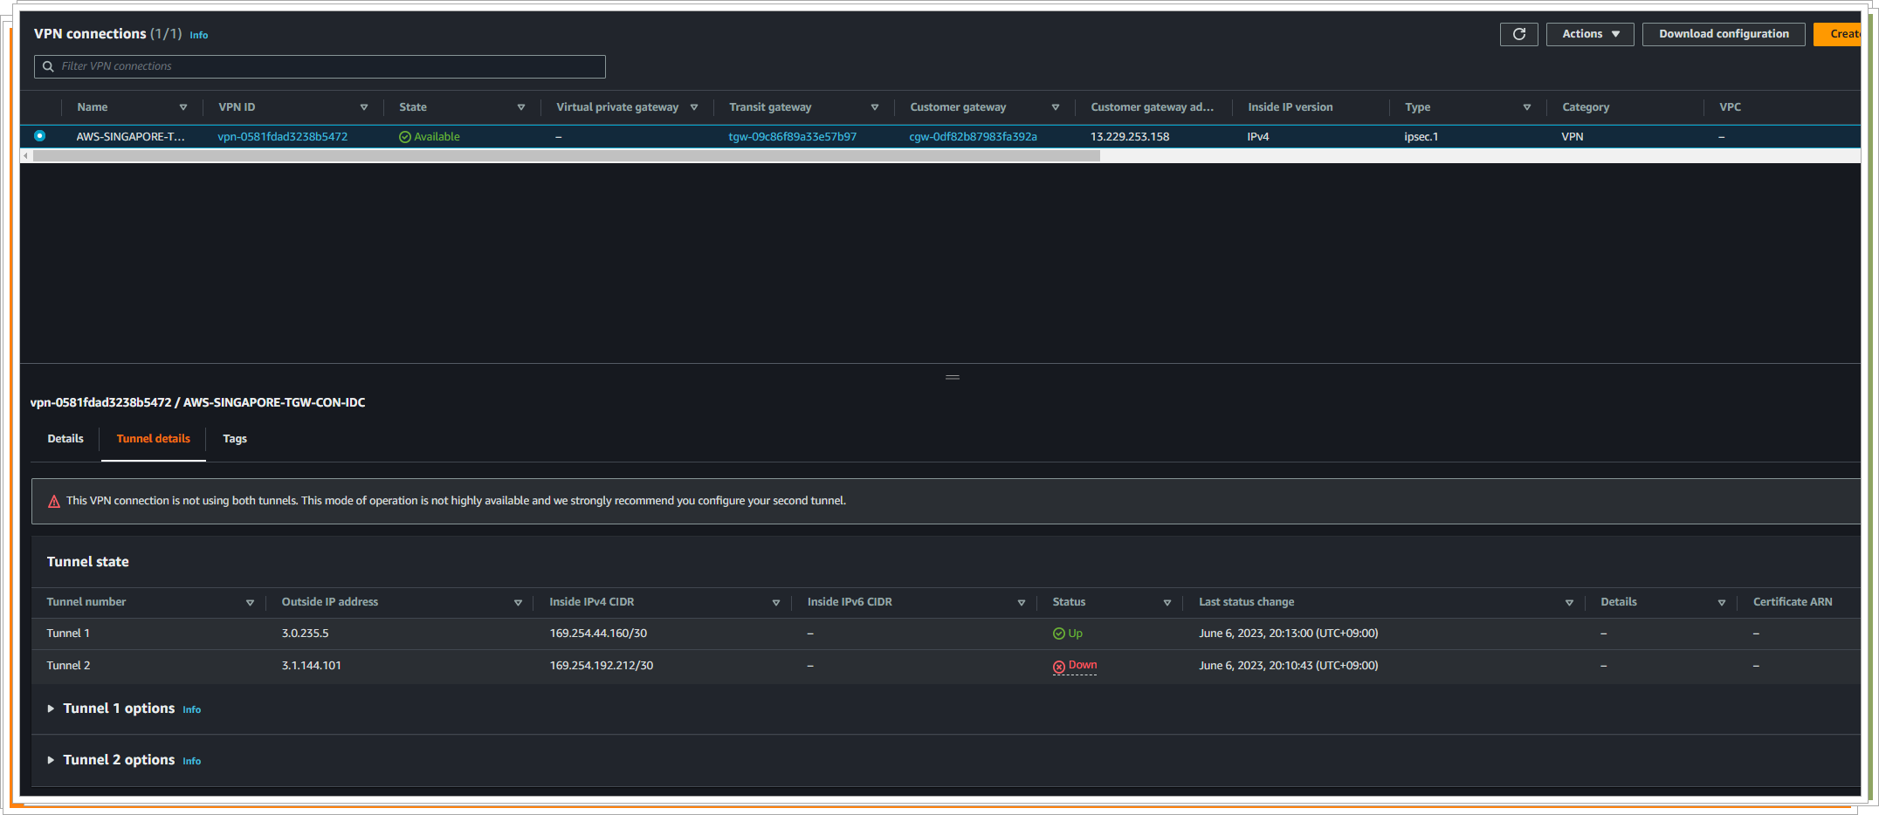
5. SENARIO RESULT
● SINGAPORE REGION IDC VPN CONNECTION STATUS

Slide 20
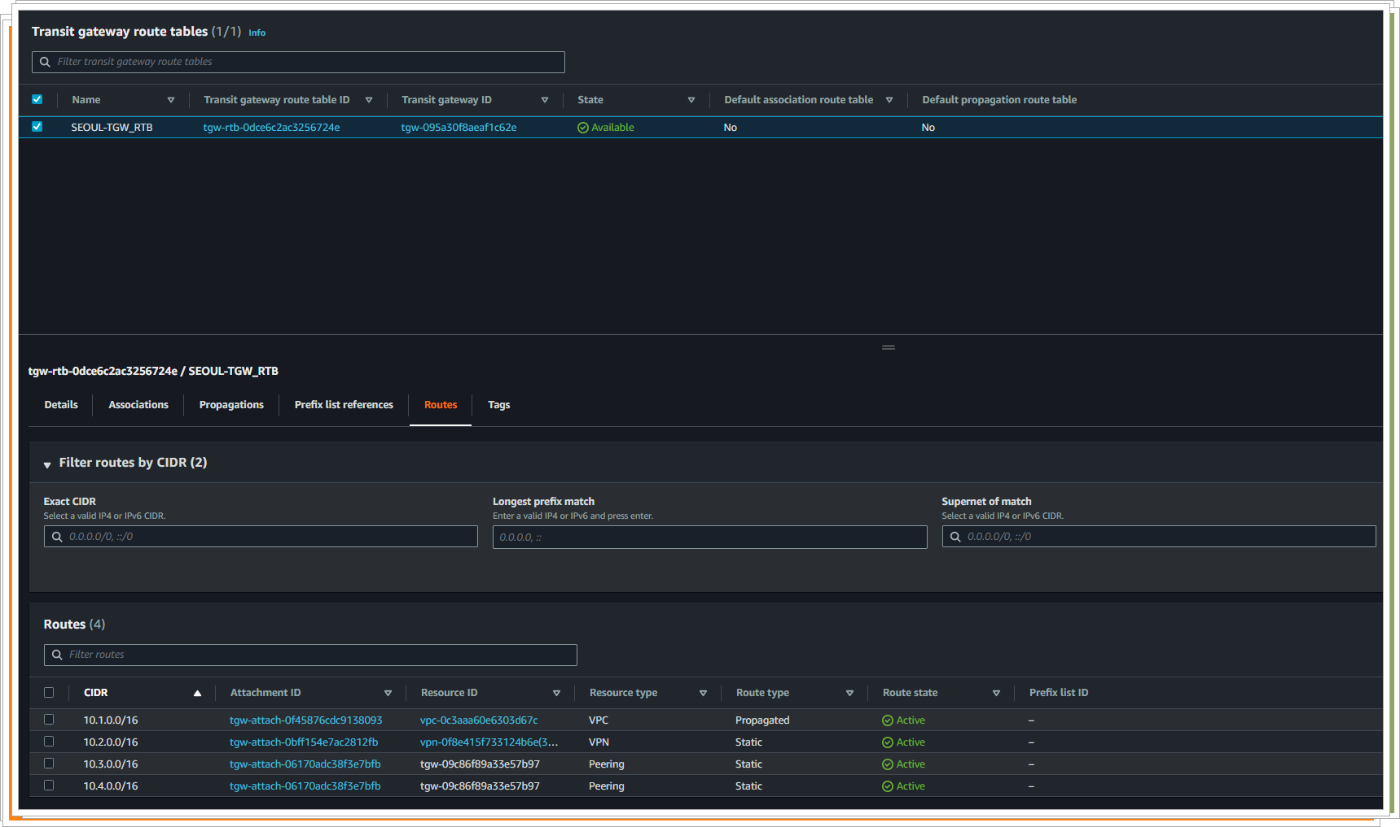
5. SENARIO RESULT
● SEOUL REGION TRANSIT GATEWAY STATUS

Slide 21
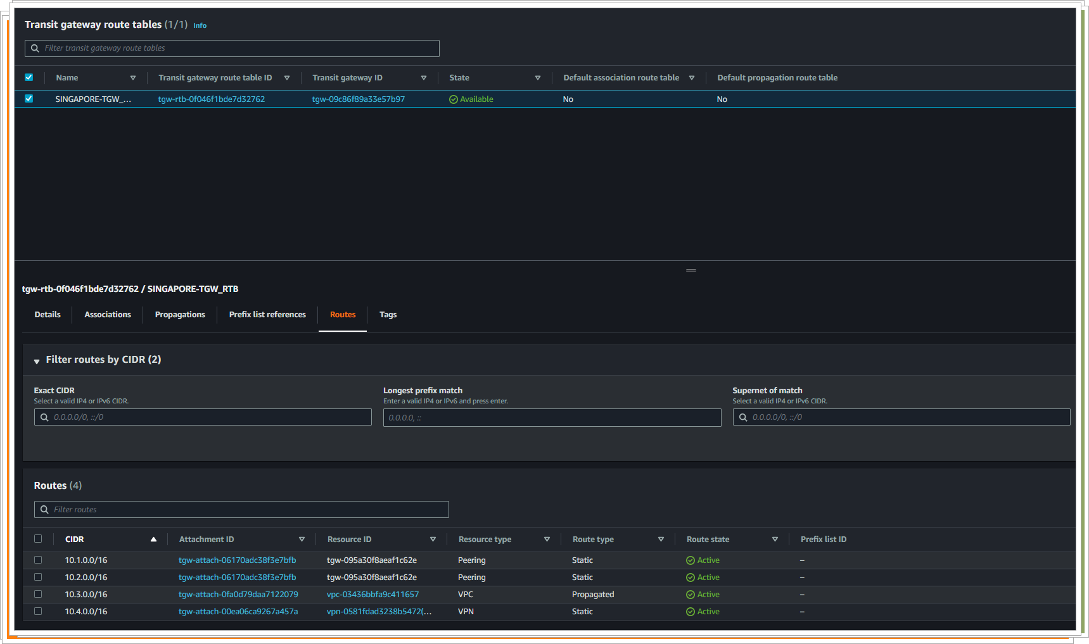
5. SENARIO RESULT
● SINGAPORE REGION TRANSIT GATEWAY STATUS

Slide 22
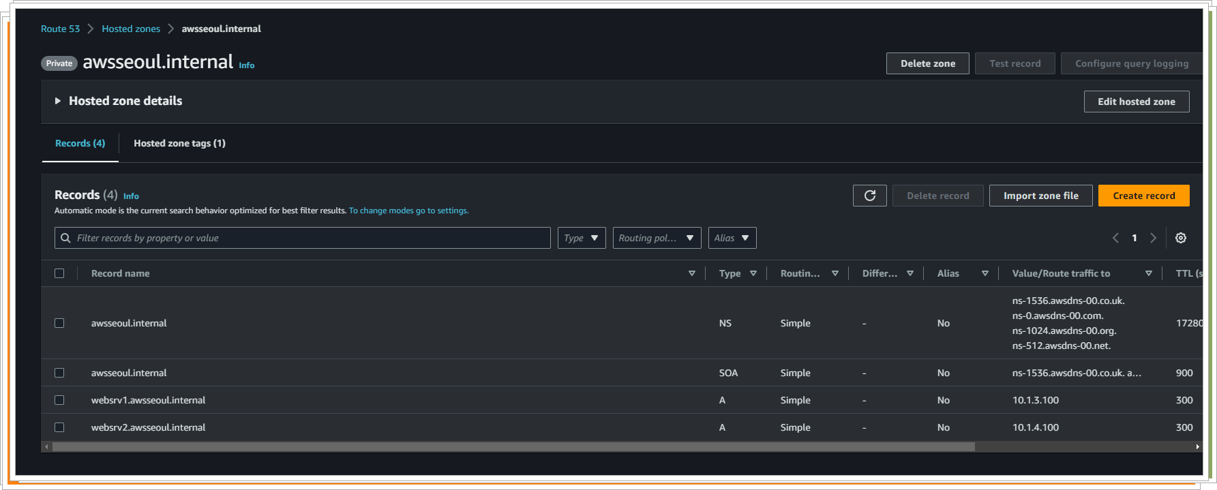
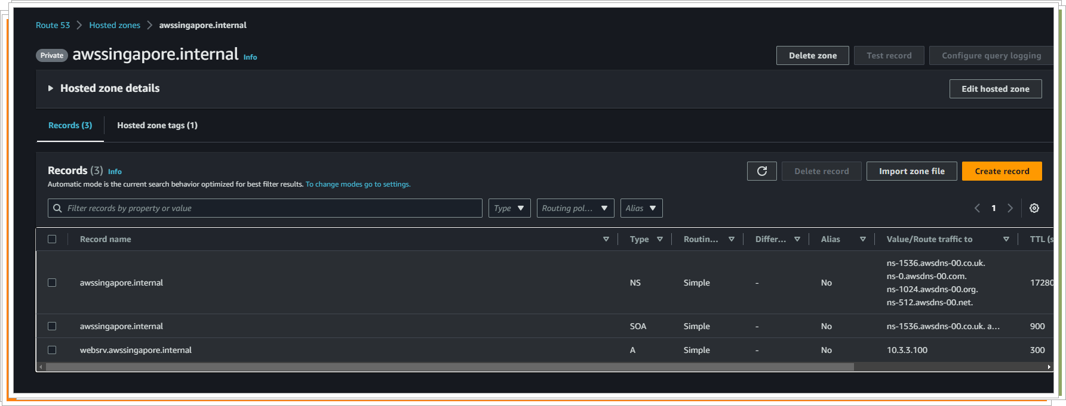
5. SENARIO RESULT
● SEOUL REGION ROUTE53 HOSTED ZONE
● SINGAPORE REGION ROUTE53 HOSTED ZONE

Slide 23
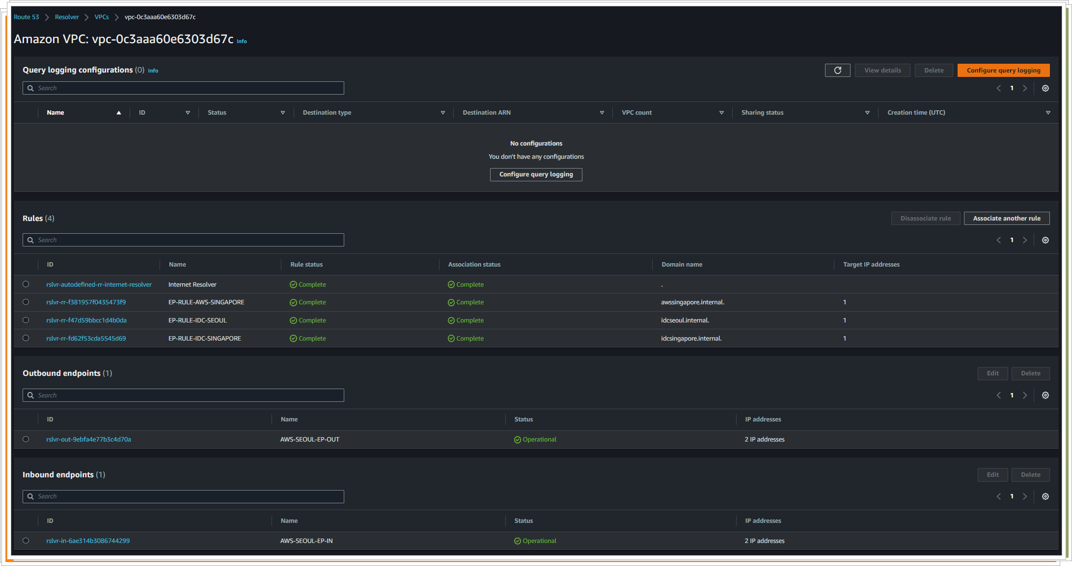
5. SENARIO RESULT
● SEOUL REGION RESOLVER STATUS

Slide 24

5. SENARIO RESULT
● SINGAPORE REGION RESOLVER STATUS

Slide 25
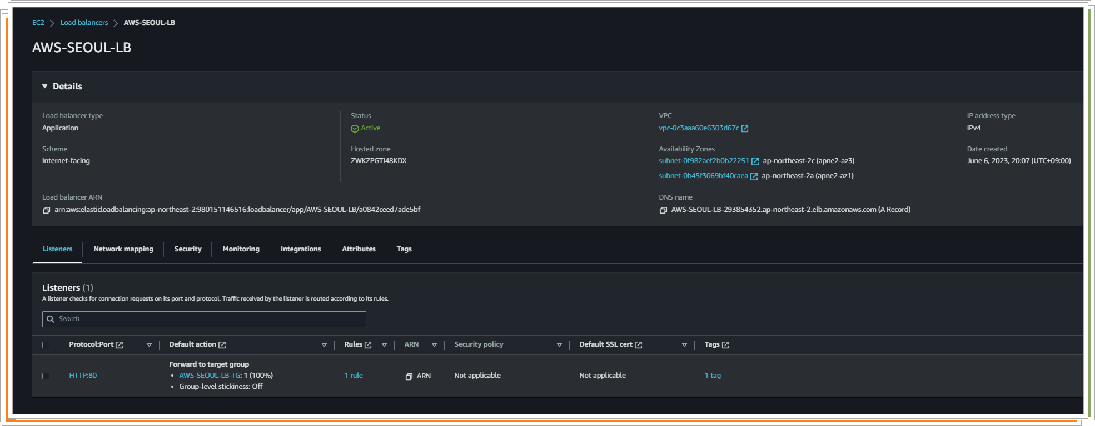
5. SENARIO RESULT
● LOAD BALANCER STATUS

Slide 26
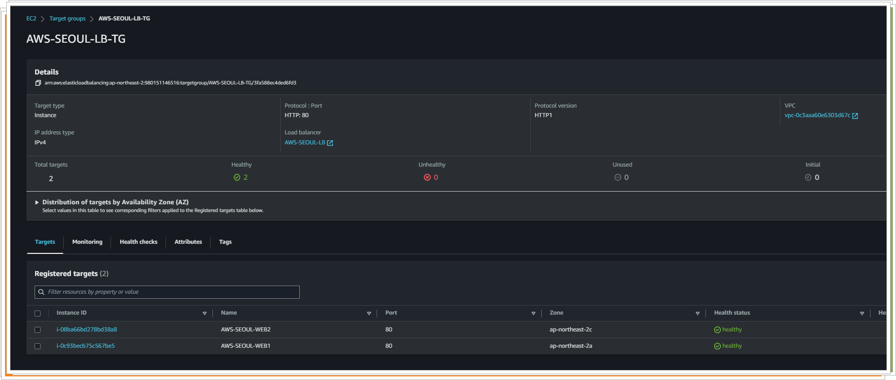
5. SENARIO RESULT
● LOAD BALANCER TARGET GROUP STATUS

Slide 27
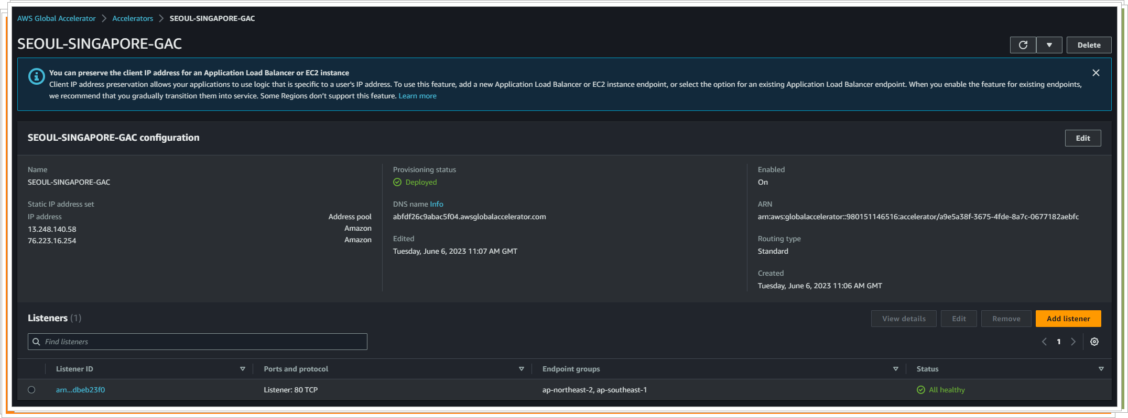
5. SENARIO RESULT
● GLOBAL ACCELERATOR STATUS

Slide 28
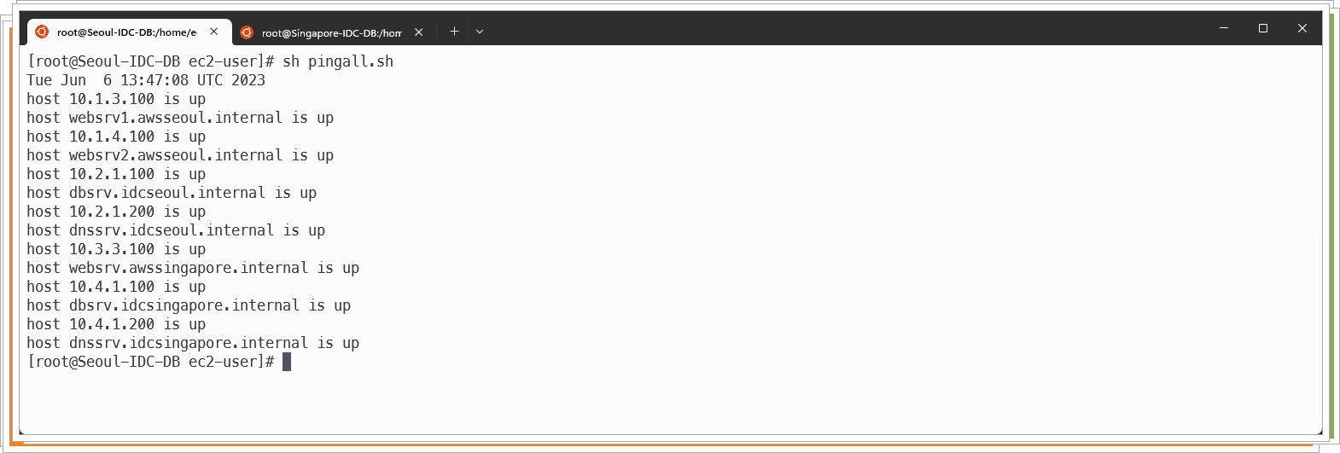
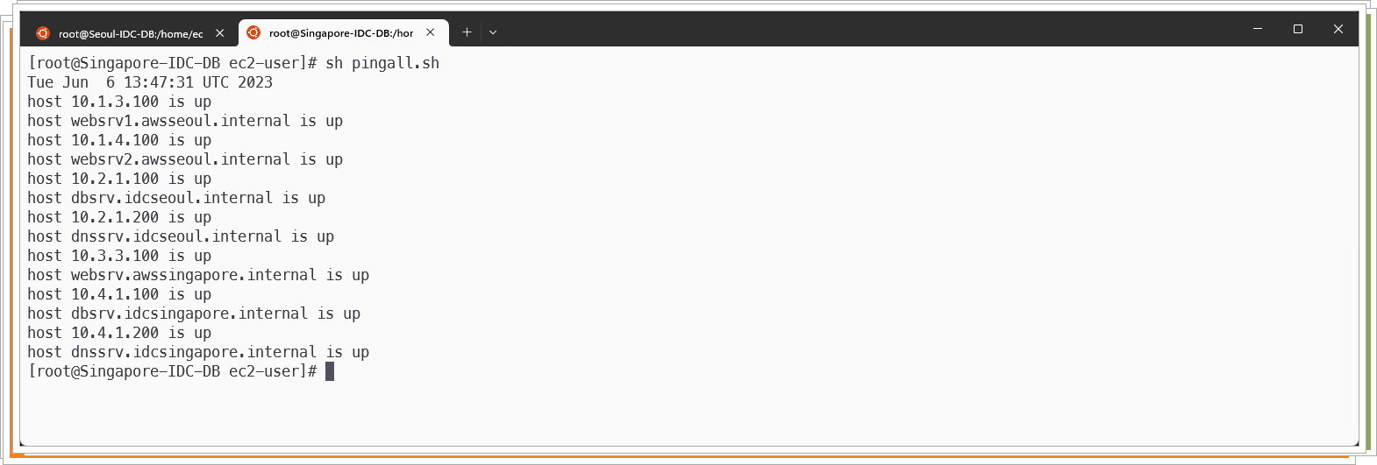
5. SENARIO RESULT
● SEOUL IDC DB Server ICMP RESULT
● SINGAPORE IDC DB Server ICMP RESULT

Slide 29
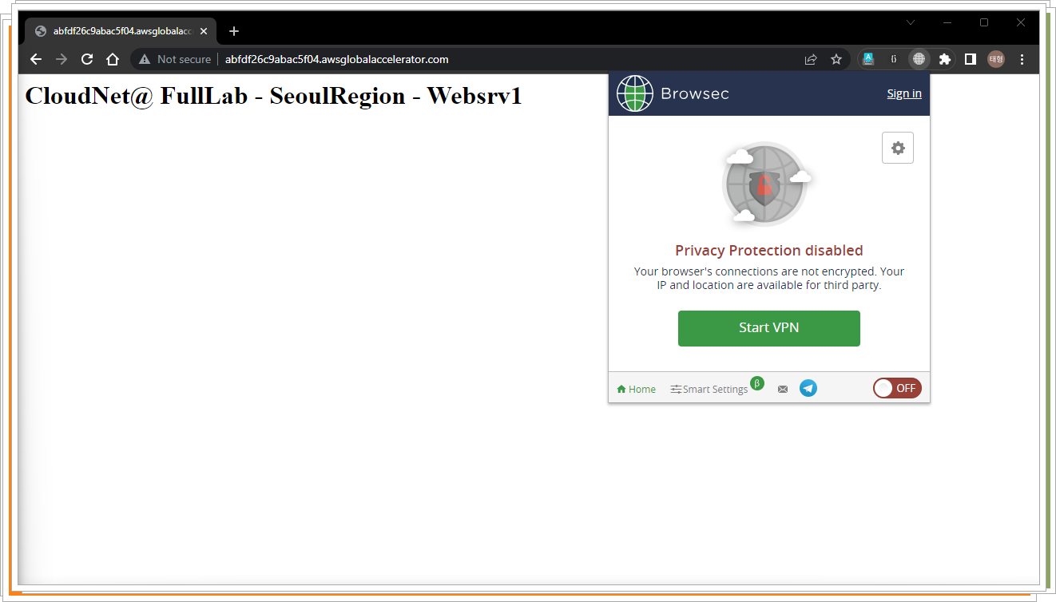
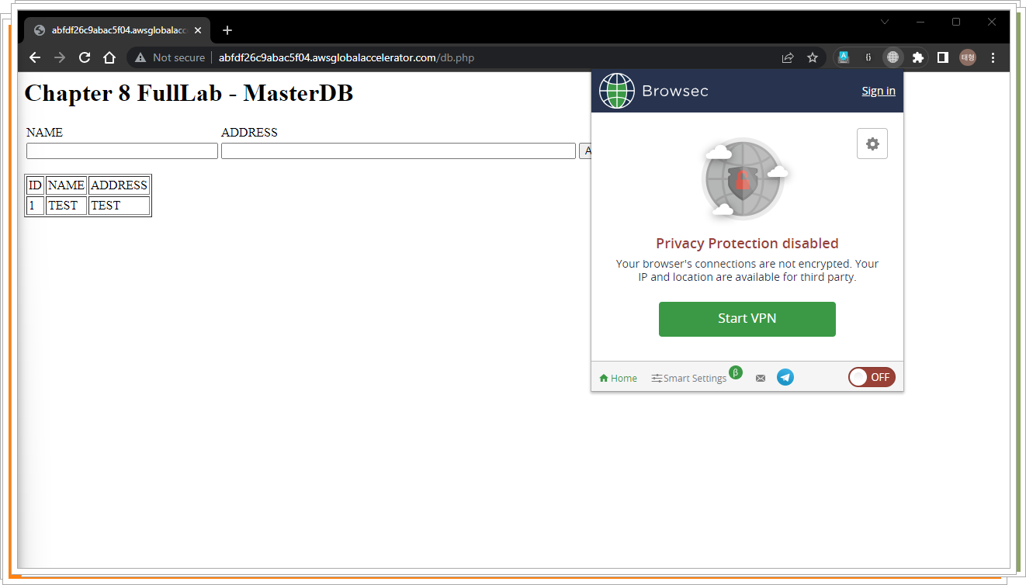
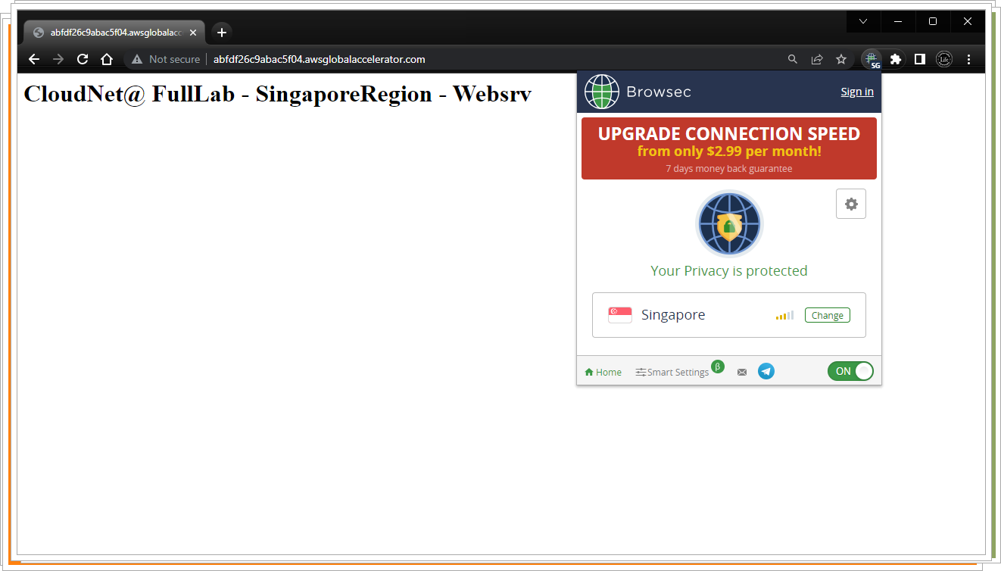
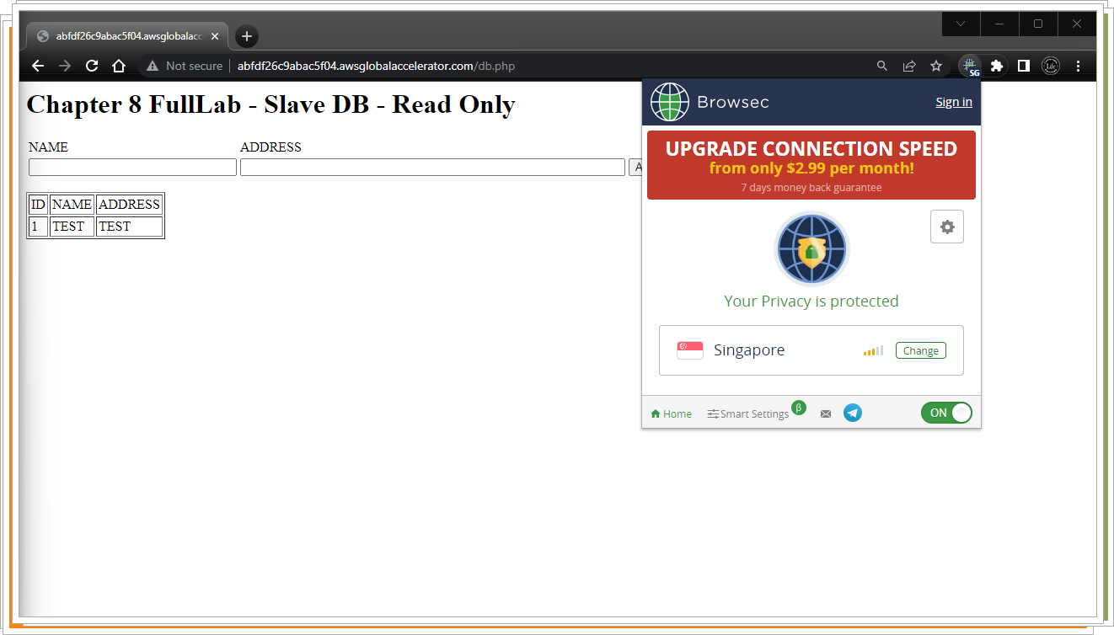
5. SENARIO RESULT
● WEB SERVER ACCESS ACCORDING TO USER IP SOURCE – GLOBAL ACCELERATOR
• NEAR BY SEOUL TRAFFIC
• NEAR BY SINGAPORE TRAFFIC

Slide 30
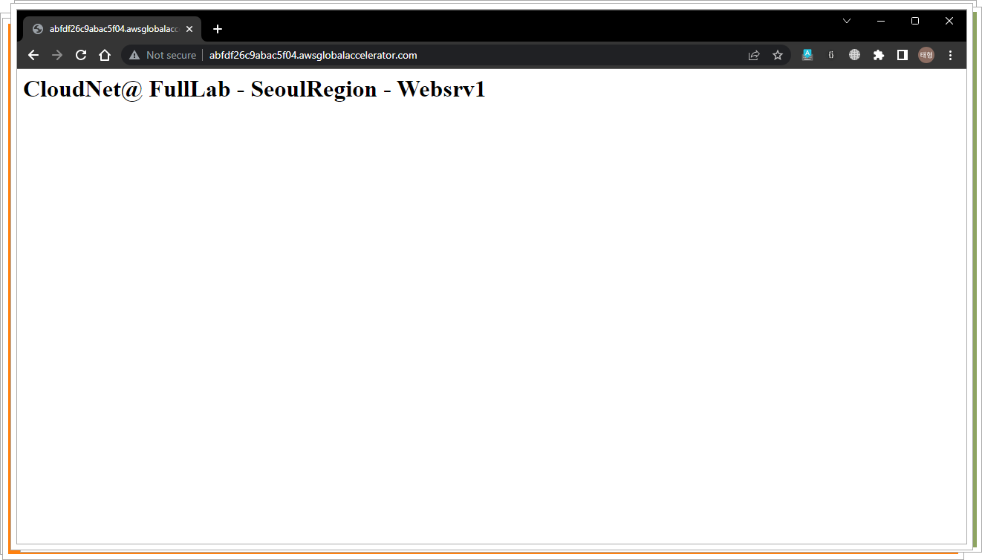

5. SENARIO RESULT
● SEOUL REGION LOAD BALANCING – APPLICATION LOAD BALANCER
● VIDEO URL
https://www.youtube.com/watch?v=Mstm3b53bG4

Slide 31
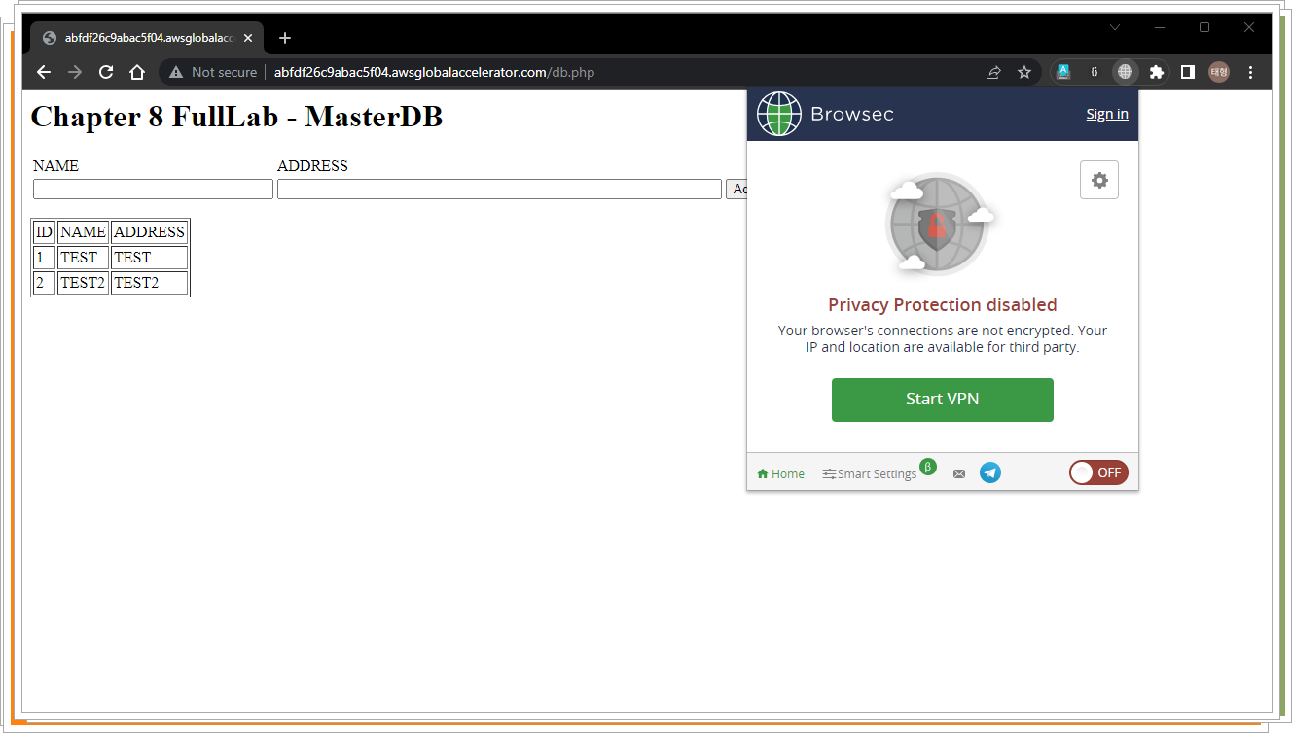
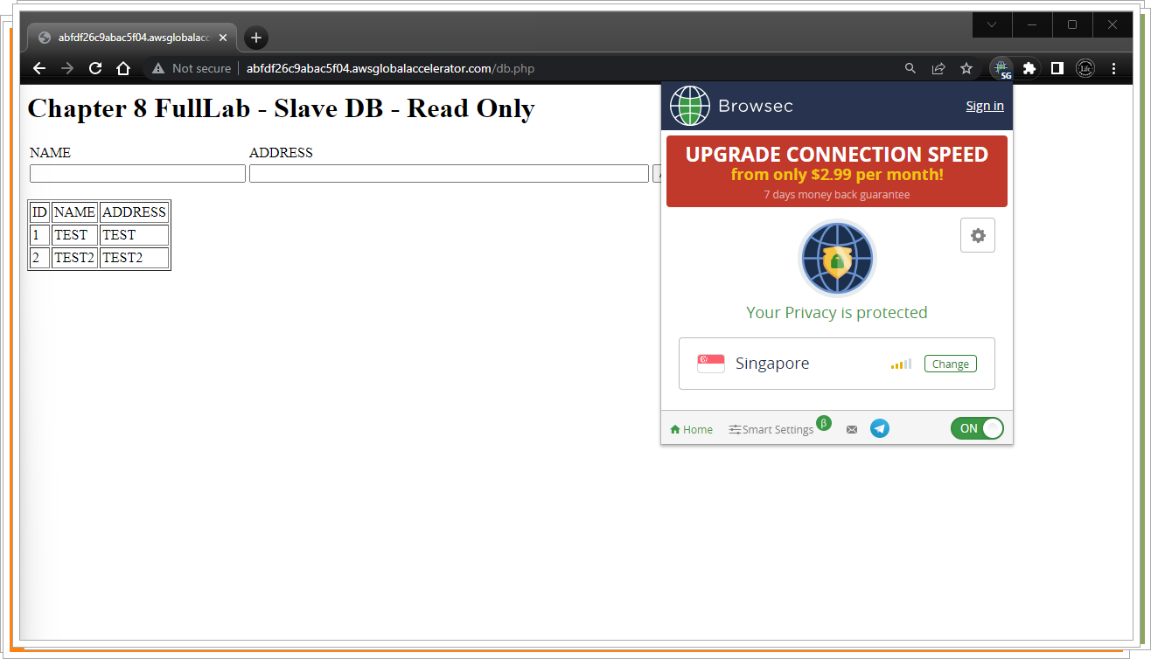
5. SENARIO RESULT
● SEOUL REGION DB REPLICATE TO SINGAPORE REGION DB
● VIDEO URL
https://www.youtube.com/watch?v=-r43C1PZJdk

Slide 32
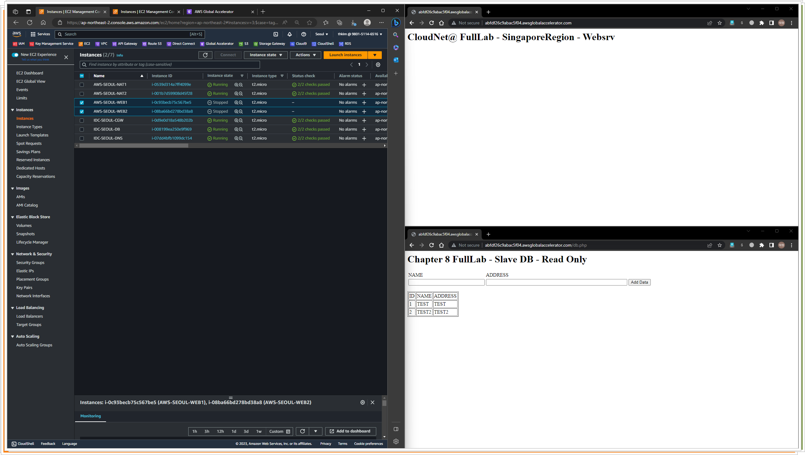
5. SENARIO RESULT
● SEOUL REGION WEB SERVER FAILURE
● VIDEO URL
https://www.youtube.com/watch?v=w6uIUmlV5eo

Slide 33
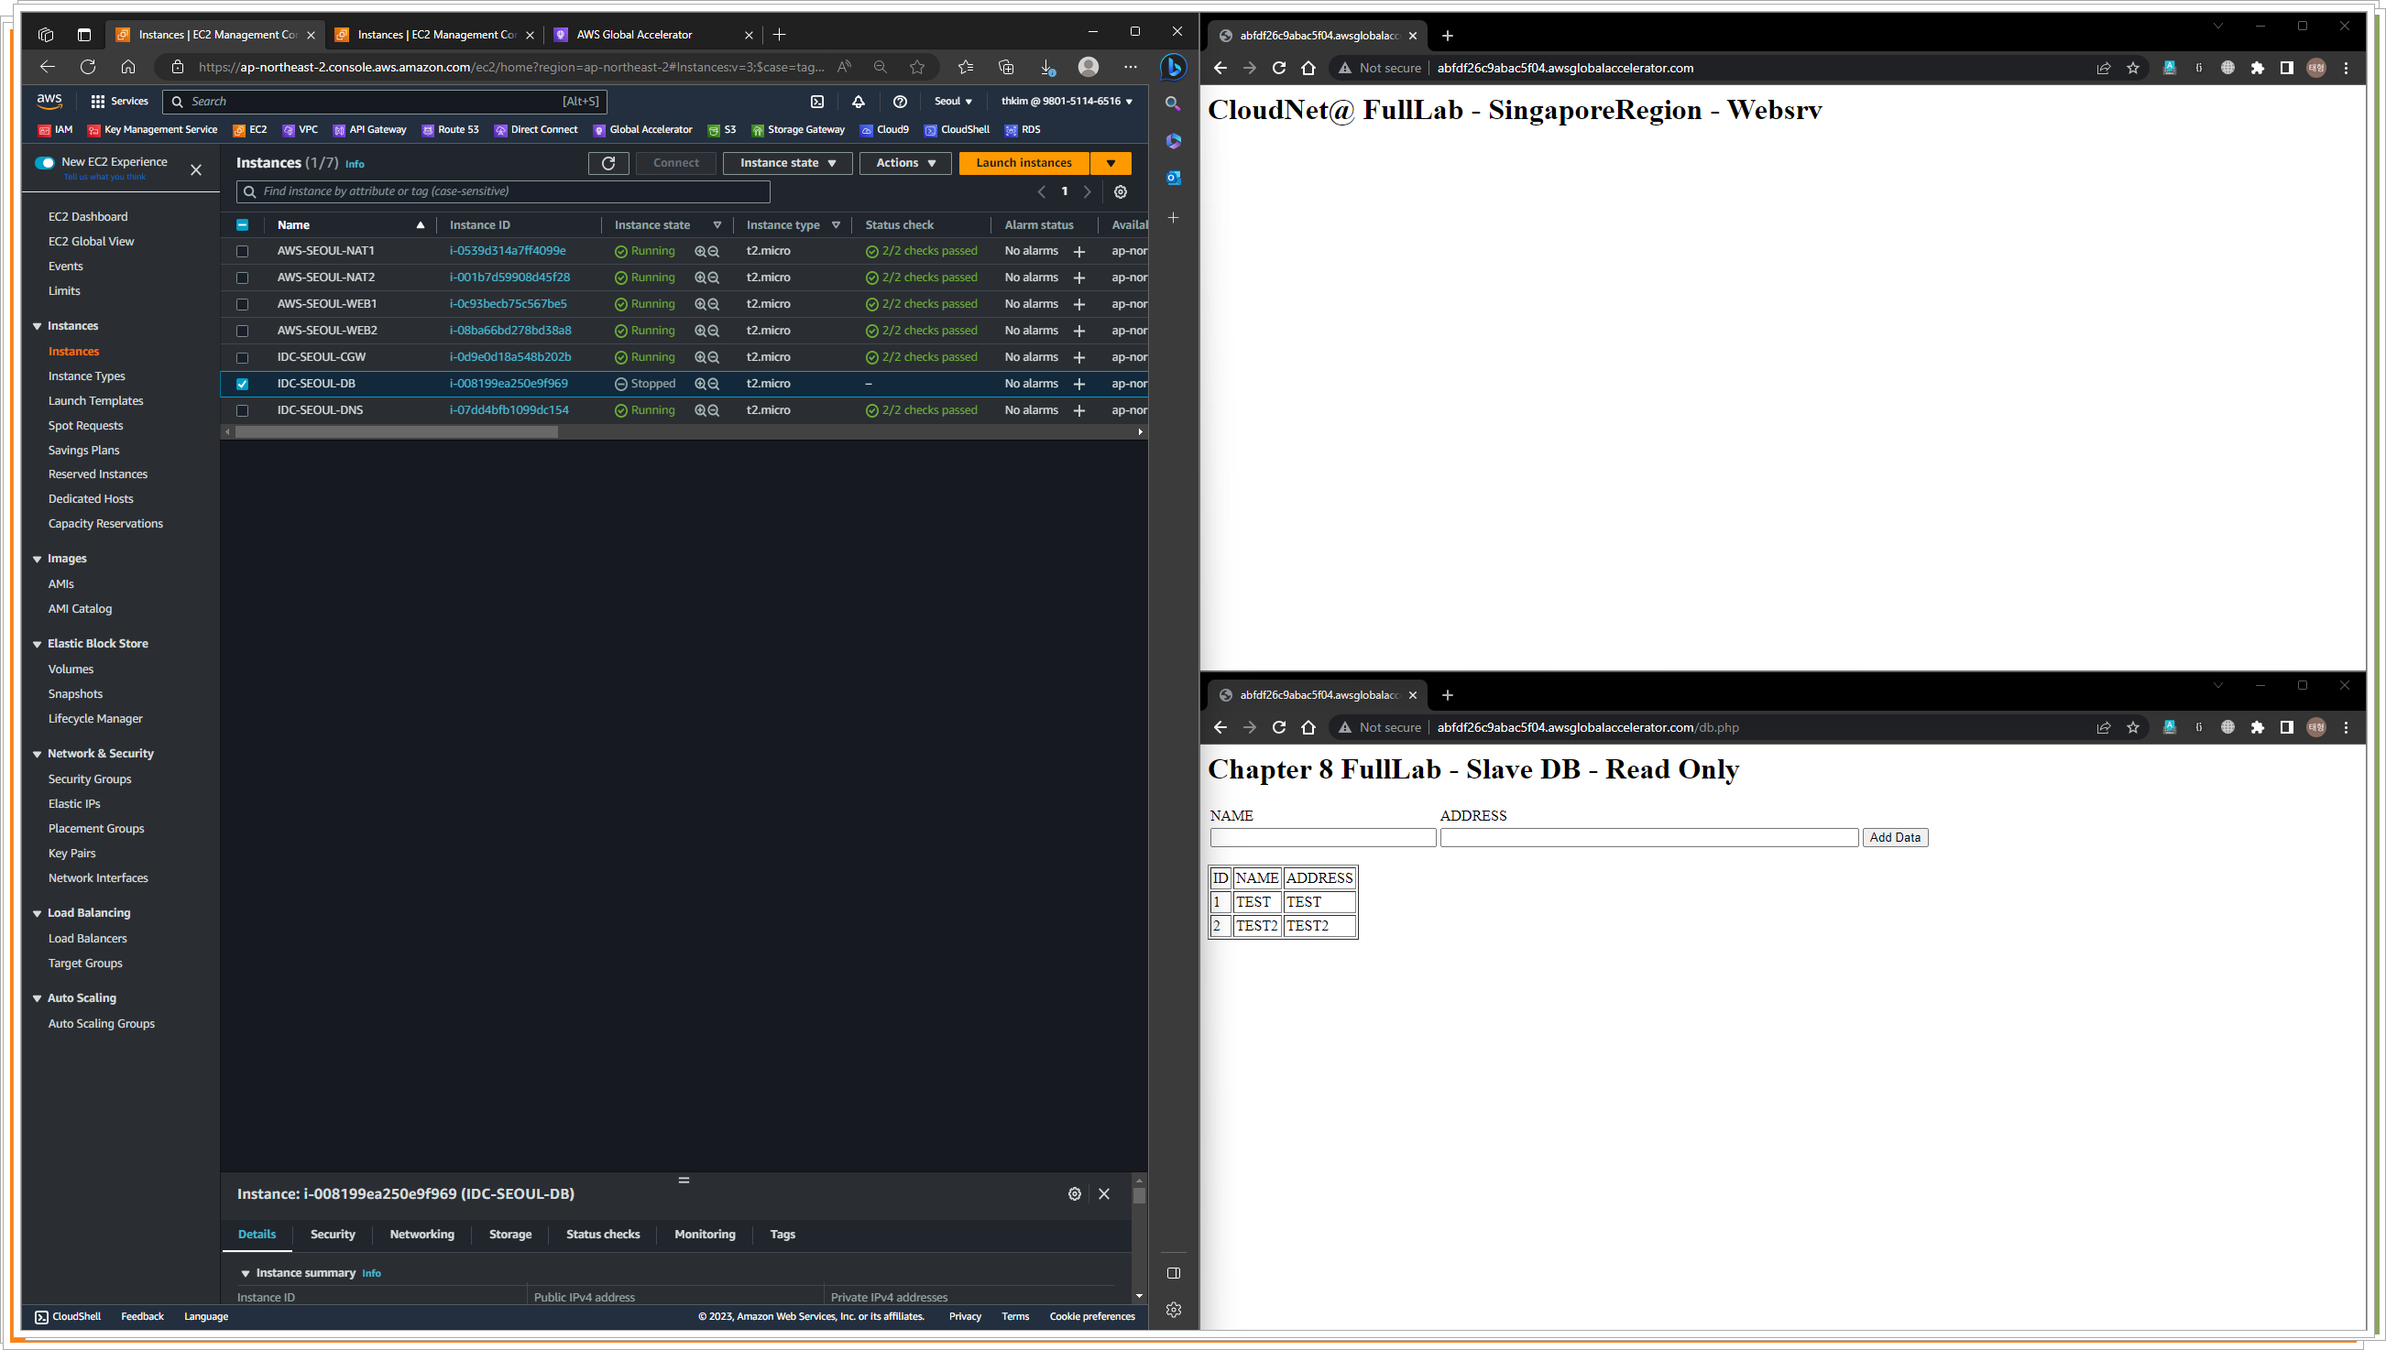
5. SENARIO RESULT
● SEOUL REGION DB SERVER FAILURE
● VIDEO URL
https://www.youtube.com/watch?v=pwC-5i4I_i0

Slide 34
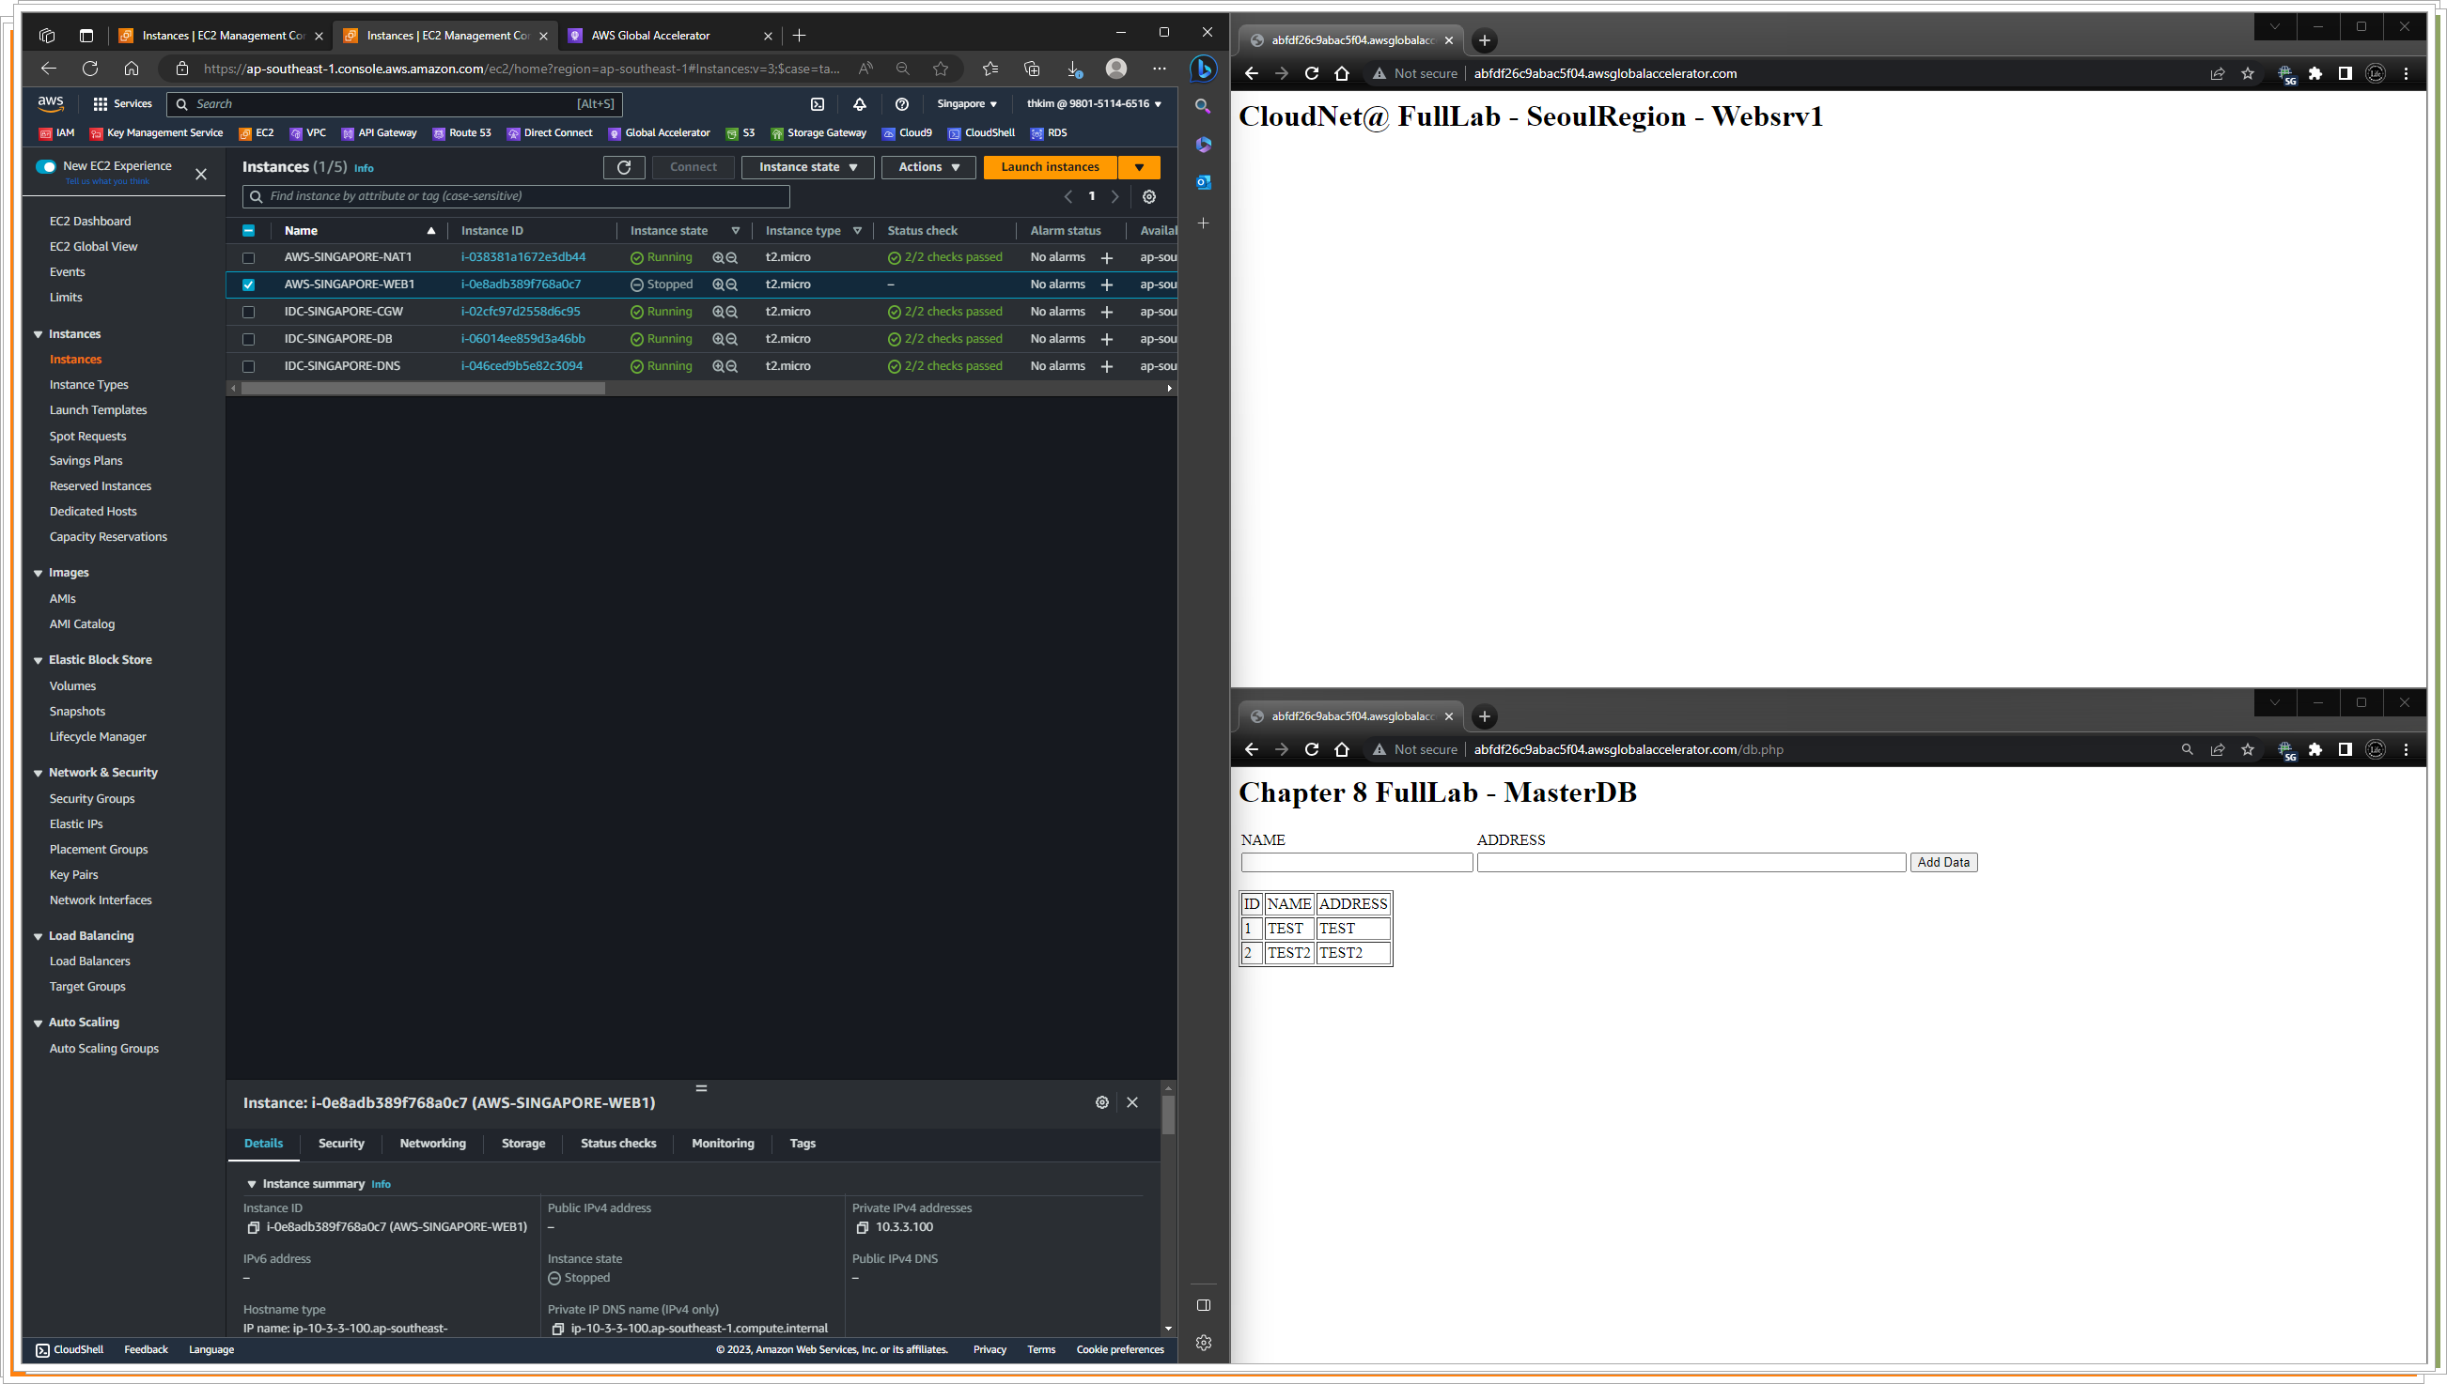
5. SENARIO RESULT
● SINGAPORE REGION WEB SERVER FAILURE
● VIDEO URL
https://www.youtube.com/watch?v=YwwIwOzfv6c

Slide 35
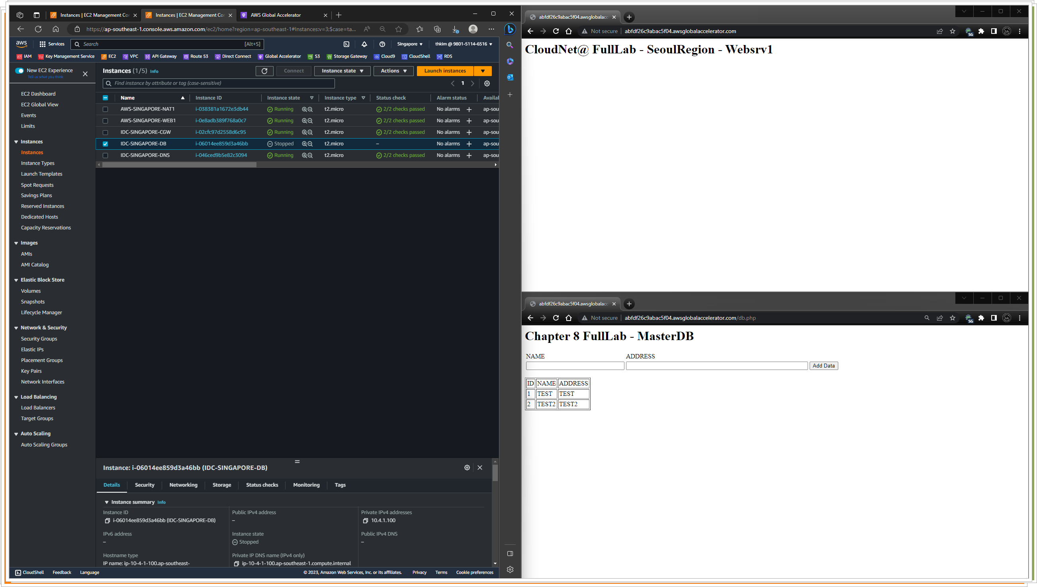
5. SENARIO RESULT
● SINGAPORE REGION DB SERVER FAILURE
● VIDEO URL
https://www.youtube.com/watch?v=LC_UftyFlQc

Slide 36
6. FUTURE PLAN
● CentOS, Ubuntu를 이용한 기업 사설망의 DB 및 DNS SERVER 구축
더욱 유사한 실제 기업 사설망을 구축하기 위해 Amazone Linux 외의 Operating System 사용
● DB SERVER FAILURE에 대한 PHP 동작 설정
Load Balancer, Global Accelerator의 Health Check Path로 /db.php를 이용했다. 이는 각 국의 DB Server 이상 시 Web Server Traffic 또한 Balancing Server로 전달된다. 현재 Network는 각 국의 Web Server와 각 국의 DB Server가 모두 통신하는 상태이다. PHP Code 수정을 통해 DB Server Failure 시 Web Server는 본 서버를 이용하되, 다른 DB Server의 DataBase를 사용할 수 있도록 구축
● TERRAFORM MODULE MANAGEMENT
기본 인프라 외의 S3 Bucket, RDS, CloudWatch 등의 Service Function 추가
Microsoft 사의 Azure, Google 사의 GCP 클라우드 서비스 인프라 구축을 위한 Module 작업 추가
● ANSIBLE SERVER 및 NODE 구성
Terraform은 인프라의 Provisioning 및 Management를 중점적으로 다루기 위한 Tool이다. 반면 Ansible의 경우 System 및 Application 의 Management 및 Automation을 중점적으로 다루기 위한 Tool이다.
현재 구축된 인프라의 경우 AWS EC2 instance의 User-Data를 Terraform을 이용하여 System 및 Server 구성을 진행했다.
이는 EC2 Instance 생성 시 1회 적용되며, 수정 시 Instance를 재생성 해야 하기 때문에 전체 Infra에 영향을 줄 수 있다. 이를 보완하고 Instance System의 구성 및 역할 변경을 효율적으로 하기 위한 Ansible Node를 Instance 생성 시 구성하여 이후 관리 및 자동화를 위한 환경을 구성

Slide 37
THANK YOU

